Slide 1
作业&考试日程
5.30：第九章
6.6：第十章
6.12：第十一章
6.21：毕业生期末考试
？？？：考试延期

Slide 2
第九章回顾：
§9.1 正交曲线坐标系
直角坐标系中
在柱坐标系中
在极坐标系中
球坐标系中

Slide 3
正交曲线系的分离系数：

Slide 4
邻域级数求解
1.常点邻域级数求解
勒让德方程
自然边界条件：
在 x=±1 保持有限
k为整数，截断为k阶多项式
勒让德多项式

Slide 5
2.奇点邻域级数求解
贝塞尔方程
贝塞尔函数
第一类柱函数
诺依曼函数
第二类柱函数
自然边界条件：
在 x=0 保持有限

Slide 6
本征值问题&函数空间
的带参量λ的二阶常微分方程，（在特定边界条件下！）只有某些非零λ方程才有解，λ称为本征值，对应的非零解称为本征函数
（1）、若k(x),k’(x),q(x) 连续，或最多以x=a,x=b
为一阶极点，则存在无限多本征值
对应有非零本征函数
（2）、本征函数相互正交，且构成完备的函数空间
（3）、已知相近方程的基函数，可以将方程本征值问题转化为矩阵的本征值问题。（级数解法的本质！）

Slide 7
求解微分方程的步骤（非常重要！！！）
1. 建立微分方程（三种微分方程的形式）
波动，输运，定态方程
2. 分离系数
球、柱坐标的形式和分离系数的过程
比如：薛定谔方程的分离系数
部分有初等函数解的方程
常系数、欧拉方程
3. 邻域求解：
常点领域内的解法：
除了勒让德方程之外，其他方程也要求可以得到系数递推关系和联乘形式，比如：厄米方程

Slide 8
求解微分方程的步骤（非常重要！！！）
3. 邻域求解
奇点邻域的级数求解
贝塞尔方程
4. 边界条件：
球坐标系：
柱坐标系：
5. 函数空间-矩阵解法：
狄拉克符号
矩阵解法
解要求记下来，要求可以带入齐次边界条件，做简单求解。
如：H₂⁺的波函数

Slide 9

第十章 球函数
§10.1 轴对称球函数
10.2 连带勒让德方程
10.3 一般的球函数

Slide 10
球坐标系中
称为球函数方程
式中
连带勒让德方程
m=0
勒让德方程

Slide 11
§10.1 轴对称球函数
m=0,Φ=常数,轴对称
勒让德方程
(一）、勒让德多项式
勒让德方程的级数解

Slide 12
勒让德方程
勒让德方程的级数解
在 x=±1 处勒让德方程有自然边界条件，勒让德方程的级数解若能退化为多项式，则发散问题解决，满足条件

Slide 13
为轴对称球函数
为勒让德多项式
只有偶数项
（ l 为偶数）
（ l 为奇数）
只有奇数项
取整函数

Slide 14
和微分形式相关
令

Slide 15
[l /2]表示不超过 l /2的最大整数
（ l 为偶数）
（ l 为奇数）

Slide 16
（ l 为偶数）
（ l 为奇数）
！

Slide 18
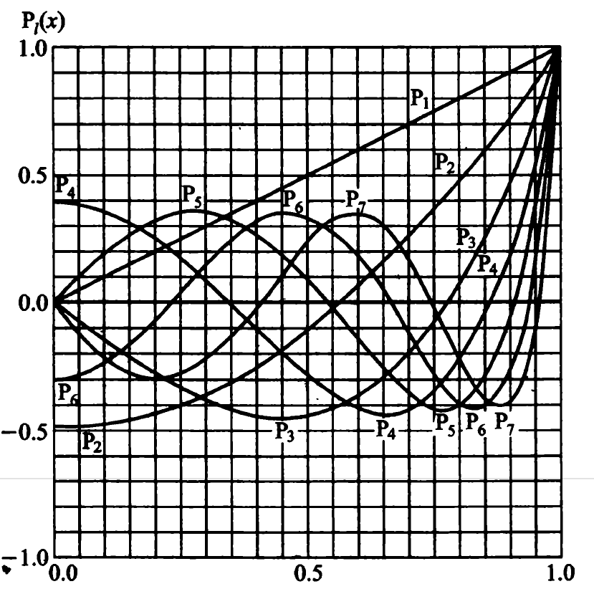
勒让德函数的图像：
P_{l}有l-1个极点
为什么？

Slide 19
(二）、勒让德多项式的微分式
证明：

Slide 20
另一种记法

Slide 21
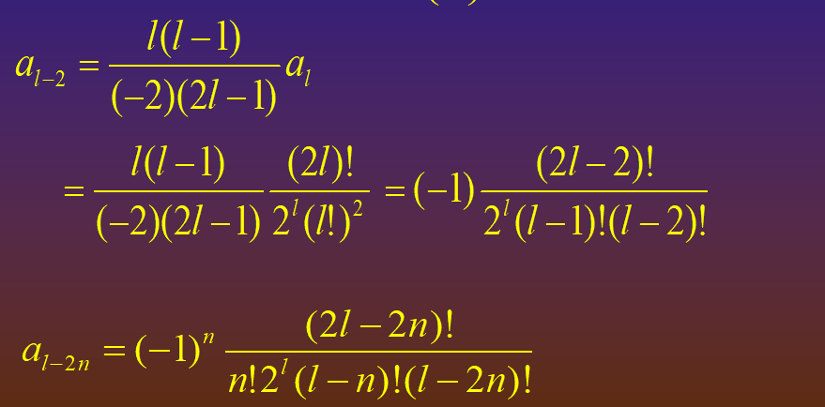
令
注意：这不是证明！

Slide 22
微分式表现了cosθ和sinθ间的关系
为奇点
微分式也说明了与奇点的关系
奇点邻域的展开：
第三种记法

Slide 23
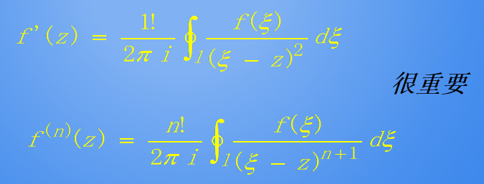
(三）、勒让德多项式的积分式
证明：
令
由柯西定理
即有

Slide 24
而

Slide 25
(四）、勒让德多项式的正交性
即有
施图姆-刘维尔本征值问题

Slide 26
(五）、勒让德多项式的模
以下用微分表示式求解（正交性一起证）
不妨l>m

Slide 27
上式以x=± 1为一级零点

Slide 28
若l不等于m，不妨令l>m

Slide 29
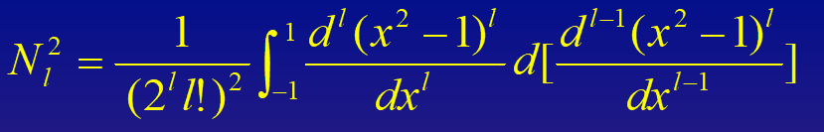
l,m相等：
因为

Slide 30
分部积分

Slide 31
(六）、广义Fourier级数
系数

Slide 32
系数
系数
积分带权重sinθ

Slide 33
例：以勒让德多项式为基，在[-1，1]上把
f(x)=2x³+3x²+4 展开为广义傅里叶级数
解：
因为
系数

Slide 34
(七）、勒让德多项式的母函数
轴对称条件：m=0
定义母函数：

Slide 35
对级数展开
设N点放一电量为 q= 4πε₀ 的电荷，单位球内任意点M处的电势为
令
单位球

Slide 36
而
球坐标系中
其中

Slide 37
球坐标系中
其中
满足勒让德方程
而

Slide 38
球内电势有限
取 x=1,
于是

Slide 39
同理球外电势有限
称为勒让德多项式的母函数

Slide 40
对于单位球
对于半径为R的球
注意：上述方法不是证明！

Slide 41
(八）、勒让德多项式的递推关系
勒让德方程
有递推关系
证明：
两边对 r 求导

Slide 42
有递推关系
两边对 r 求导
两边乘以
比较 r ^{l} 同幂次
有递推关系

Slide 43
例：求积分
解：
递推关系

Slide 45
例：匀强电场 E₀ 中，放一接地导体球，球半径为a,求球外电势。
解：
选择极坐标讨论
电势u满足Laplace方程
z
定解问题：
边界条件：
（接地）
无限远处为匀强电场
r=0 处 u=u₀

Slide 46
定解问题：
边界条件：
轴对称
解为
由边界条件（1）得
故

Slide 47
定解问题：
边界条件：
由边界条件（2）得
展开求系数

Slide 48
截断
展开求系数

Slide 49
例：匀强电场 E₀ 中，放一均匀介质球，球半径为a,相对介电常数为ε，求球外电势。
解：
选择极坐标讨论
1）、球内电势u满足
Laplace方程
z
定解问题：

Slide 50
2）、球外电势u满足
Laplace方程
z
定解问题：
无限远处为匀强电场
r=0 处 u=u₀
r→∞

Slide 51
解为
3）、衔接条件

Slide 52
3）、衔接条件
比较系数

Slide 53
比较系数

Slide 56
例：在点电荷 4πε₀ q 的电场中放置于、接地导体球，球半径为a，球内球心与点电荷相距为r₁(r₁>a)。求静电场
解：
v由感应电荷引起

Slide 57
导体球外
由边界条件得

Slide 58
用母函数关系

Slide 60
用母函数关系

Slide 62
这相当于电量为 -4πε₀ qa/r₁ 的电荷放置在球心与本来那个点电荷的联线上，到球心的距离为r₀=a²/r₁(<a)。
这个假想的电荷叫原电荷的电像

Slide 63
例：求积分
解：

Slide 64
例：求积分
正交性的证明

Slide 65
需要记忆：
1.勒让德方程的形式，拉普拉斯方程轴对称的解
2.0~3阶勒让德多项式
3.母函数和母函数展开形式
4.微分形式
5.正交性表达式

Slide 66
10.2 连带勒让德方程
（一）、连带勒让德函数
（1）、连带勒让德函数的表示式
令
连带勒让德方程
勒让德方程

Slide 67
存在正则奇点x=±1

Slide 68
代入
为勒让德方程逐项微分m次的结果

Slide 69
求一次导数
求两次导数
求m次导数

Slide 70
微分m次
正是勒让德方程逐项微分m次的结果
是方程
的特解

Slide 71
的特解
称为连带勒让德函数
连带勒让德函数的本征值为
所以 l ≥ m

Slide 72
称为连带勒让德函数
令
※
为连带勒让德函数

Slide 73
(2）、连带勒让德多项式的微分式
称为罗得里格斯公式
而
P_{l}^{m} 与 P_{l}^{-m}相关

Slide 74
(3）、连带勒让德多项式的积分式

Slide 75
(二）、连带勒让德多项式的正交性
即有
注意只有在同一m下才正交！

Slide 76
(三）、连带勒让德多项式的模
以下用微分表示式求解
利用

Slide 77
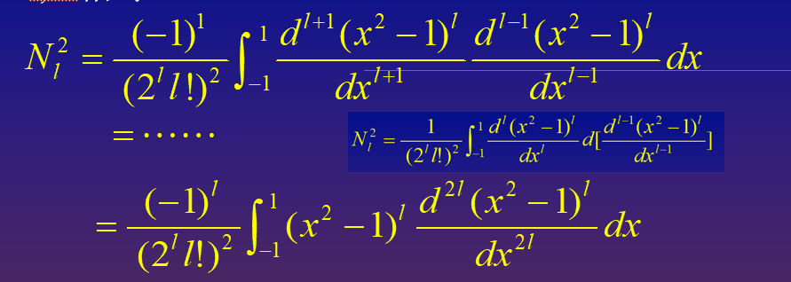
分部积分
模

Slide 78
(四）、广义Fourier级数
系数
积分带全重sinθ
系数

Slide 79
记忆要点：
1.连带勒让德方程的形式
2.连带勒让德方程和勒让德方程的关系
3.正交性表达式

Slide 80
10.3 一般球函数
（一）、球函数
重要！
（1）、球函数的表示式
记号 { } 例举的函数是线性独立的，可任取其一，l为阶

Slide 81
m≠ 0有 l个
m= 0有 1个
m≠ 0有 l个
轨道量子数和磁量子数的由来！
Y(θ, ϕ )有 2l+1 个独立的球函数
※
（2）、复数形式的球函数表示式
也可表示为复数形式的球函数表示式

Slide 82
对于 m<0 的复幂项
由于P_{l}^{m} 与 P_{l}^{-m}线性相关
表示复数形式的球函数
故用

Slide 83
(二）、球函数的正交性
因为
复数形式
讨论1）m≠n
2）m=n，k≠l

Slide 84
(三）、球函数的模
（1）、三角函数形式的模
利用

Slide 85
令

Slide 86
考虑到
模

Slide 87
（2）、复数形式的模
量子力学

Slide 88
(四）、广义Fourier级数
系数

Slide 89
广义Fourier级数（复数形式）
系数

Slide 90
(五）、正交归一化球函数
令
正交归一

Slide 91
系数

Slide 92
独立的 Y_{lm} 有 2l+1 个球函数
如

Slide 93
球谐函数的
直角坐标表达式
重要！！！

Slide 94
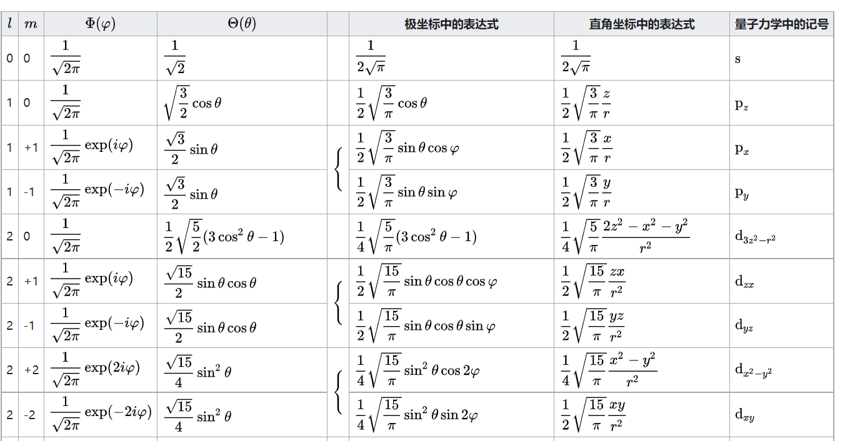
球谐函数的
直角坐标表达式

Slide 95
例：将函数 按球函数展开
解：

Slide 96
记忆要点：
1.球函数方程
2.球函数的解的形式（实数，复数）
3.0~2阶球谐函数的直角坐标表达形式
4.正交性表达式和推导（复数形式）

Slide 97
第240页（第四版） 第218页（第五版）：
第3题，第4题，第7题，第9题；
第262页（第四版） 第237页（第五版）：
第2题。

